Slide 1

检测技术与仪器
变磁阻式传感器

Slide 2
主要内容
传感器线圈的电气参数分析
自感式传感器
互感式传感器
电感式传感器的应用
电涡流式传感器
压磁式传感器与磁致伸缩执行器

Slide 3
基础知识回顾
问题一：什么是电感式传感器？
问题二：何为自感 ？
问题三：何为互感？
是利用线圈电感或互感的改变来实现非电量电测的传感器。
线圈自身电流发生变化时，线圈会产生感应电动势的现象。
两个距离相近的线圈，其中一个线圈电流发生变化时会导致另一个线圈产生感应电动势的现象。

Slide 4
基本原理
变磁阻式传感器是利用电磁感应原理将被测非电量如位移、压力、流量、重量、振动等转换成线圈自感量L或互感量M的变化，再由测量电路转换为电压或电流的变化量输出的装置。（电感式传感器）
被测非电量
自感系数L
U、I、F
电磁感应
测量电路
互感系数M
优点:结构简单，工作可靠寿命长，测量精度高，零点稳定，输出功率较大等。
缺点:灵敏度、线性度和测量范围相互制约，传感器自身频率响应低，不适用于快速动态测量。

Slide 5
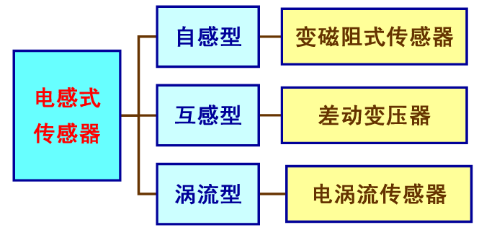
基本原理

Slide 6
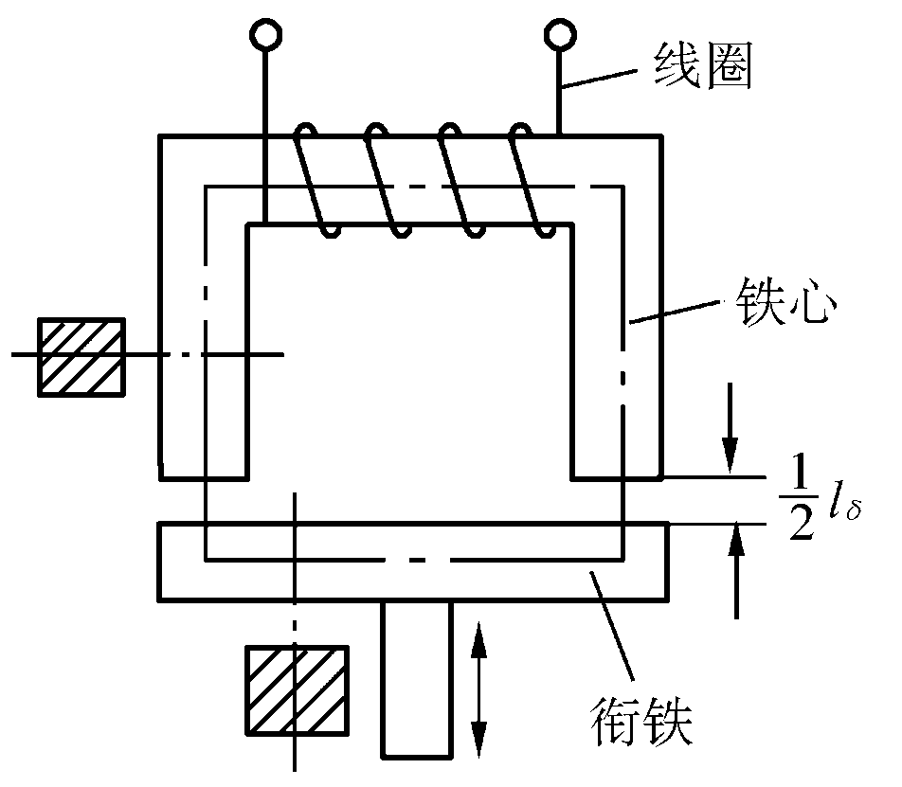
电气参数分析
下图为一种简单的自感式传感器，在铁芯和衔铁之间有气隙，气隙厚度为δ，传感器的运动部分与衔铁相连。当衔铁移动时，气隙厚度δ发生改变，引起磁路中磁阻变化，从而导致电感线圈的电感值变化，只要能测出这种电感量的变化，就能确定衔铁位移量的大小和方向。
变气隙式自感传感器

Slide 7
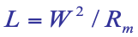
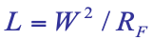
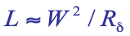
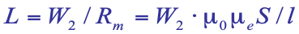
电气参数分析
1.线圈电感L
由磁路基本知识可知，匝数为W的线圈电感为
式中，Rm为磁路总磁阻。
当线圈具有闭合磁路时
式中，RF为导磁体总磁阻。
当线圈磁路具有小气隙时
式中，R_{δ}为气隙总磁阻。
为了分析方便，需要将各种形式的线圈的电感L用统一的式子表达。为此，引入等效磁导率概念，即将线圈等效成一封闭铁心线圈，其磁路等效磁导率为μ_{ｅ}，磁通截面积为S，磁路长度为l，于是式(1)变为
式中，μ0为真空磁导率，μ＝4π×10⁻⁷(H/ｍ))
Notes:
Rm=L/(\mu S)
R=p l/S

Slide 8
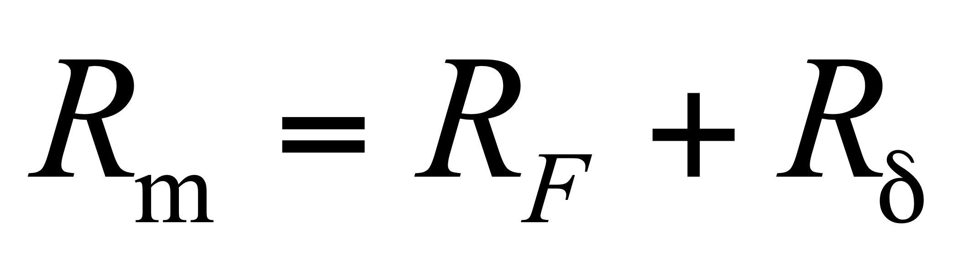
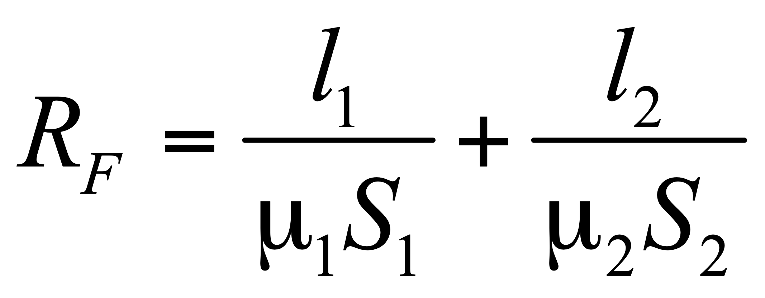
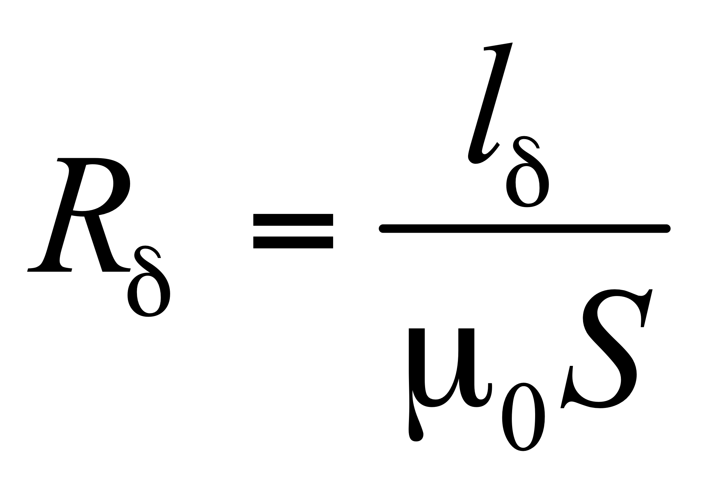
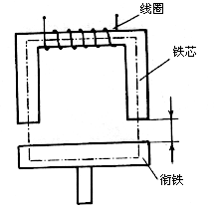

电气参数分析
若忽略磁路磁损，则磁路总磁阻为:
铁芯和衔铁磁阻:
空气气隙磁阻:
其中：
μ1——铁芯材料的导磁率(H/m)；
μ2——衔铁材料的导磁率(H/m)；
l1——铁芯的磁路总长度(m)；
l2——衔铁的磁路总长度(m)；
S1——铁芯的截面积(m²)；
S2——衔铁的截面积(m²)；
μ0——空气的导磁率(4π×10⁻⁷H/m)；
S——气隙的截面积(m²)；
lδ——气隙的长度(m)。

Slide 9
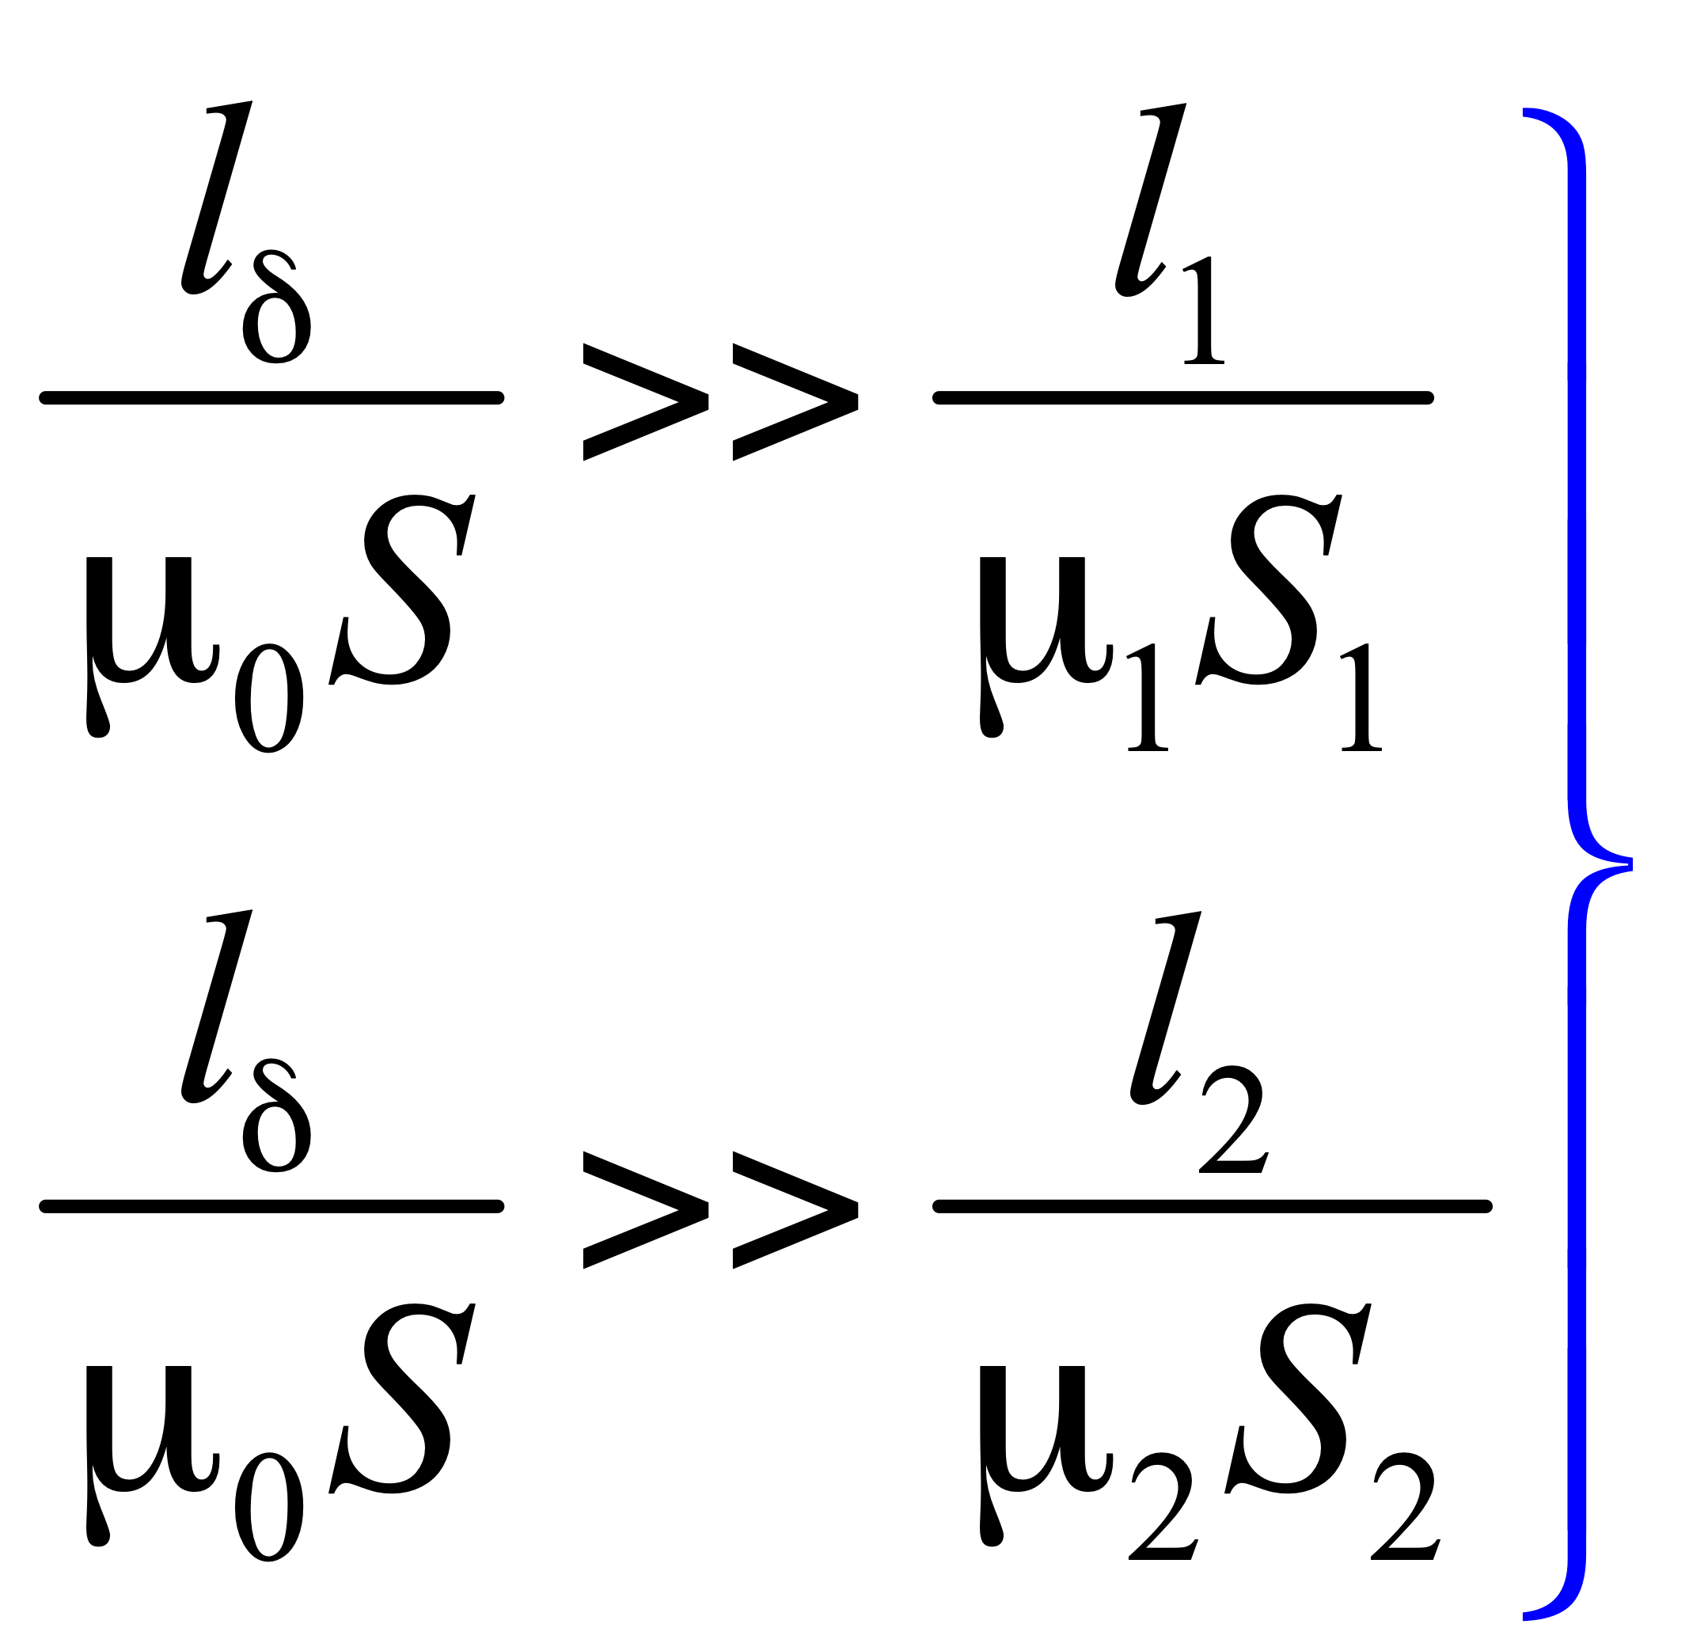
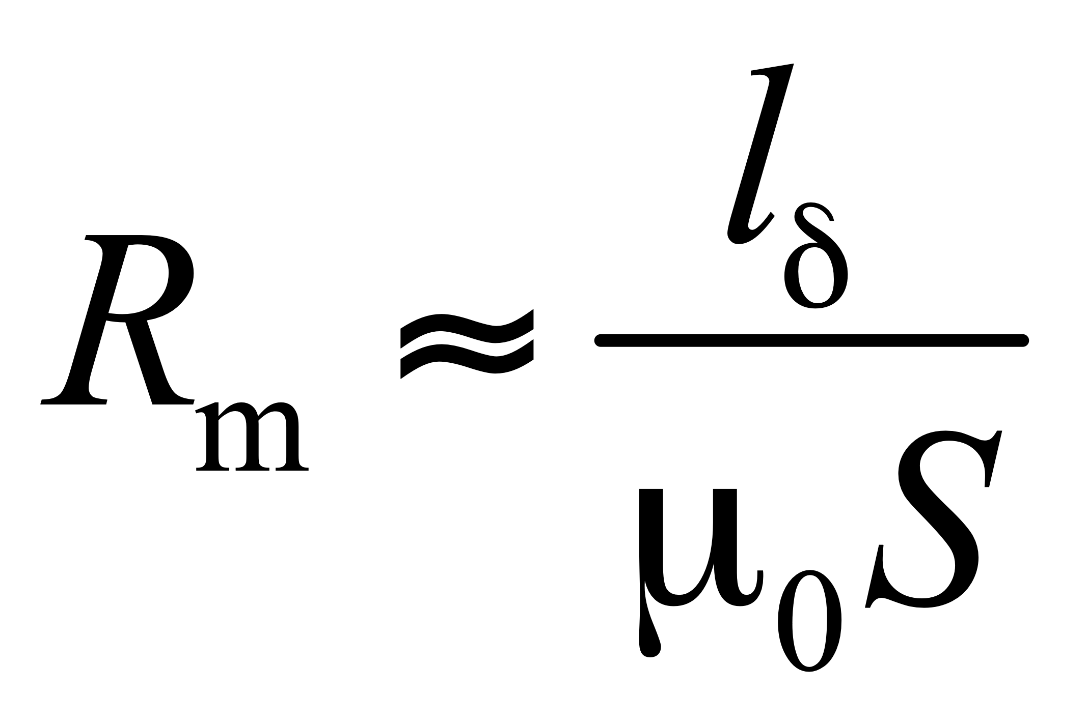
电气参数分析
若忽略磁路磁损，则磁路总磁阻为:
铁芯和衔铁磁阻:
空气气隙磁阻:
通常气隙磁阻远大于铁芯和衔铁的磁阻，即：
则可近似认为：

Slide 10
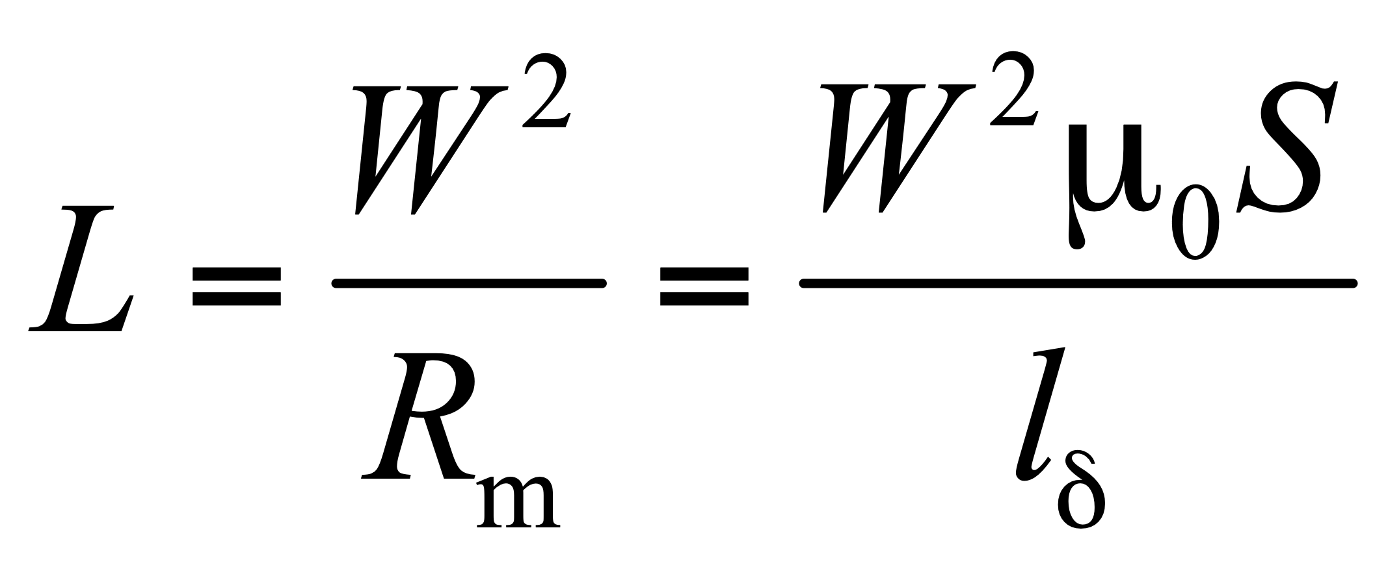
电气参数分析
联立前几式，可得
上式表明，当线圈匝数W为常数时，电感L仅仅是磁路中磁阻的函数，只要改变l_{δ} 或 S均可导致电感变化。因此变磁阻式传感器又可分为变气隙厚度lδ的传感器和变气隙面积 S 的传感器。使用最广泛的是变气隙厚度式电感传感器。

Slide 11
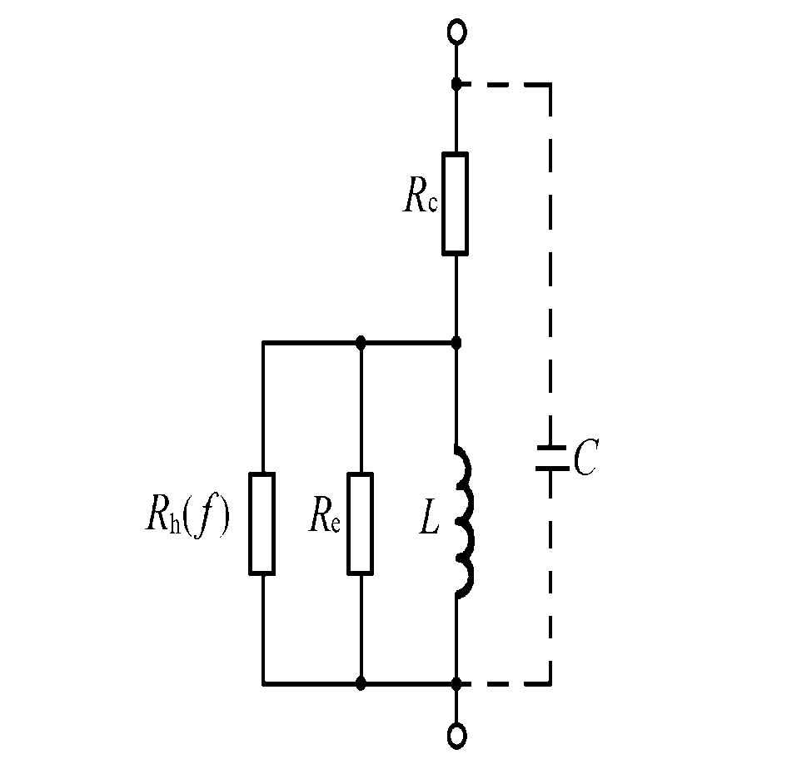
电气参数分析
但除了线圈电感外，传感器线圈还有其他多种特性，可将传感器线圈等效成下图所示的等效电路。
铜损电阻R_{c}
取决于导线材料及线圈的几何尺寸
涡流损耗电阻R_{ｅ}
由频率为f的交变电流激励产生的交变磁场，会在线圈铁心中造成涡流及磁滞损耗。根据经典的涡流损耗计算公式知，为降低涡流损耗，叠片式铁心的片厚应薄；高电阻率有利于损耗的下降，而高磁导率却会使涡流损耗增加。
磁滞损耗电阻R_{h}
铁磁物质在交变磁化时，磁分子来回翻转要克服阻力，类似摩擦生热的能量损耗。
并联寄生电容C
并联寄生电容主要由线圈绕组的固有电容与电缆分布电容所构成。
传感器线圈的等效电路
图中，L-线圈电感；R_{c}-线圈铜耗电阻；R_{e}-铁心涡流损耗电阻；R_{h}磁滞损耗电阻；C-线圈的寄生电容

Slide 12
自感式传感器
一.工作原理与输出特性
自感式传感器实质上是一个带气隙的铁心线圈。
按磁路几何参数变化形式的不同，目前常用的自感式传感器有变气隙式、变面积式与螺管式三种；按磁路的结构型式又有Π型、E型或罐型等等；按组成方式分，有单一式与差动式两种。
Notes:
因数Q是表示线圈质量的一个重要参数。Q值的大小，表明电感线圈损耗的大小，其Q值越大，线圈的损耗越小;反之，其损耗越大。
Q=ωL/R=1/ωRC

Slide 13
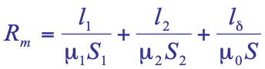
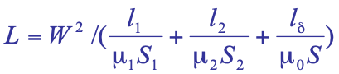
自感式传感器
1.变气隙式自感传感器
变气隙式自感传感器的结构原理。由于变气隙式传感器的气隙通常较小，可以认为气隙磁场是均匀的，若忽略磁路铁损，则传感器的磁路总磁阻为
则
通常气隙磁阻远大于铁芯和衔铁的磁阻
当铁心、衔铁的材料和结构与线圈匝数确定后，若S不变，则L即为l_{δ}的单值函数，这就是变气隙式传感器的工作原理。

Slide 14
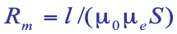
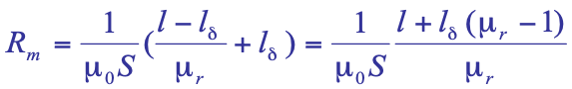
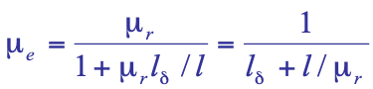
自感式传感器
为了精确分析传感器的特性，利用前述等效磁导率μ_{e}的概念：
同时有：
式中，μr为铁心和衔铁的相对磁导率，通常μr>>1。
所以
代入可得带气隙铁心线圈的电感为

Slide 15
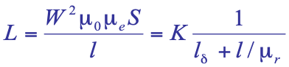
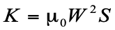
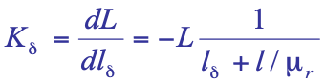
自感式传感器
式中 为一常数。对上式进行微分可得传感器的灵敏度为
由上式可知，变气隙式传感器的输出特性是非线性的，式中负号表示灵敏度随气隙增加而减小，欲增大灵敏度，应减小l_{δ}，但受到工艺和结构的限制。为保证一定的测量范围与线性度，对变气隙式传感器，常取δ＝lδ/2＝0.1～0.5ｍｍ，Δδ＝(1/5～1/10)δ。

Slide 16
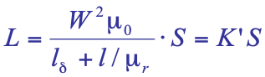
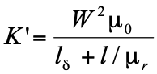
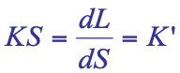
自感式传感器
2.变面积式自感传感器
若传感器的气隙长度l_{δ}保持不变，令磁通截面积随被测非电量而变(衔铁水平方向移动)，即构成变面积式自感传感器。此时有
式中 为一常数。对上式微分得灵敏度为

Slide 17
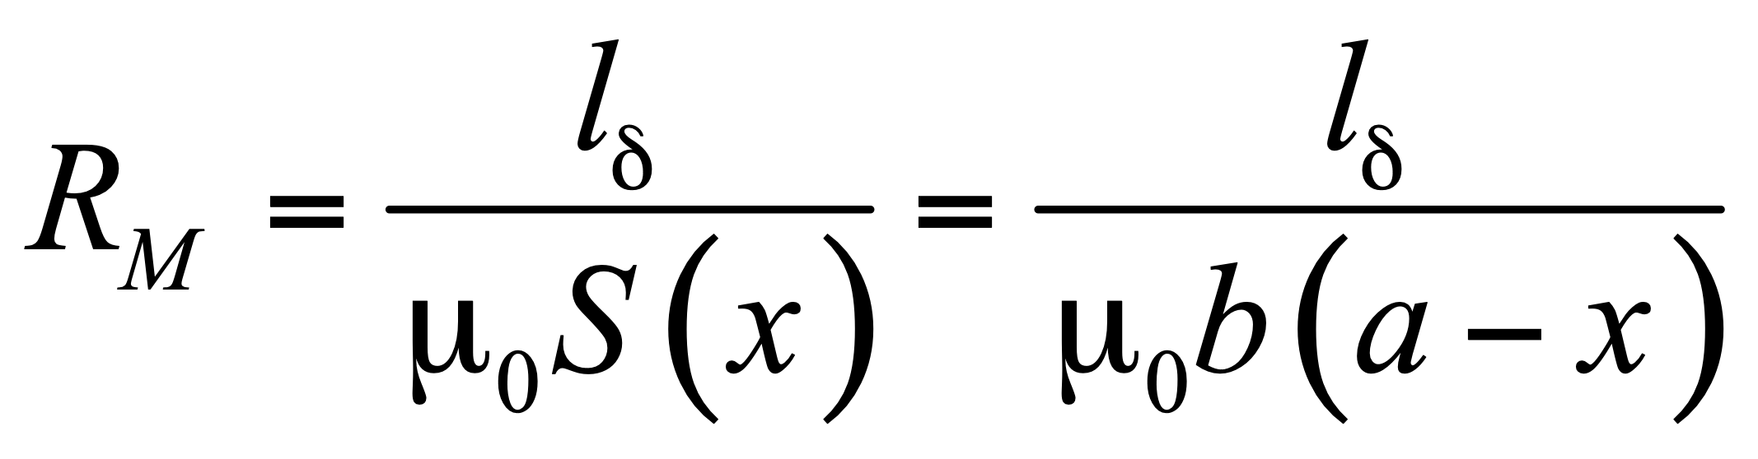
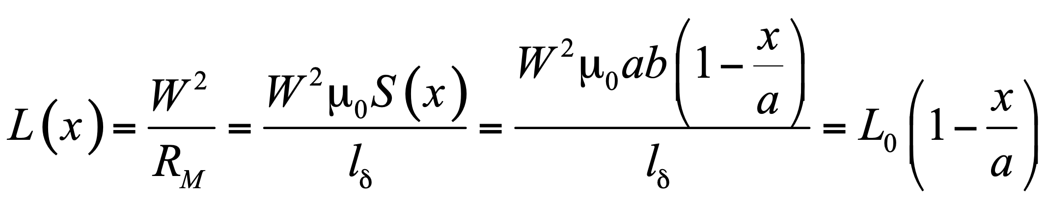
自感式传感器
a
衔铁移动位移x,则
x
电感变化与移动位移x成线性关系。
可见，变面积式传感器在忽略气隙磁通边缘效应的条件下，输出特性呈线性，因此可望得到较大的线性范围。与变气隙式相比较，其灵敏度较低。欲提高灵敏度，需减小l_{δ}，但同样受到工艺和结构的限制。l_{δ}值的选取与变气隙式相同。

Slide 18
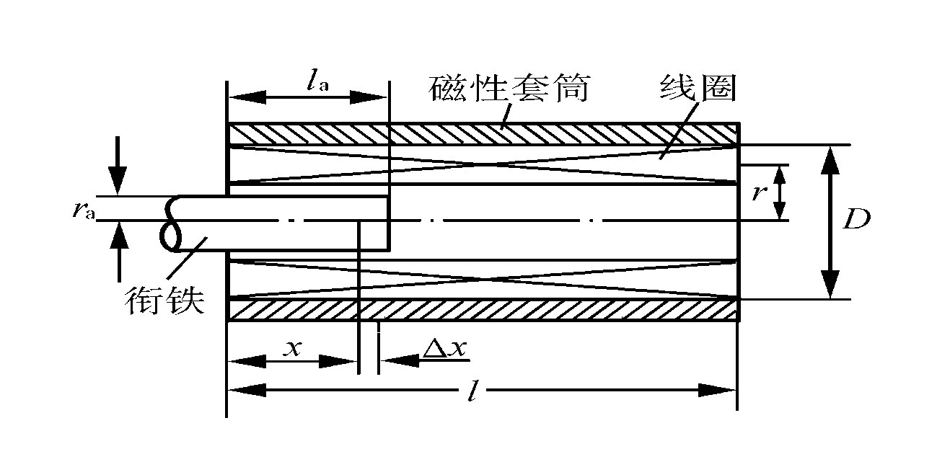
自感式传感器
3.螺管式自感传感器
螺管式自感传感器由平均半径为r的螺管线圈、衔铁和磁性套筒等组成。随着衔铁插入深度的不同将引起线圈泄漏路径中磁阻变化，从而使线圈的电感发生变化。
螺管式自感传感器与前两种相比有以下特点:
(1)由于空气隙大，磁路磁阻大，故灵敏度较前两种低；
(2)从磁通分布看，只要满足主磁通不变、线圈绕组排列均匀等条件，可望得到较大的线性范围。

Slide 19
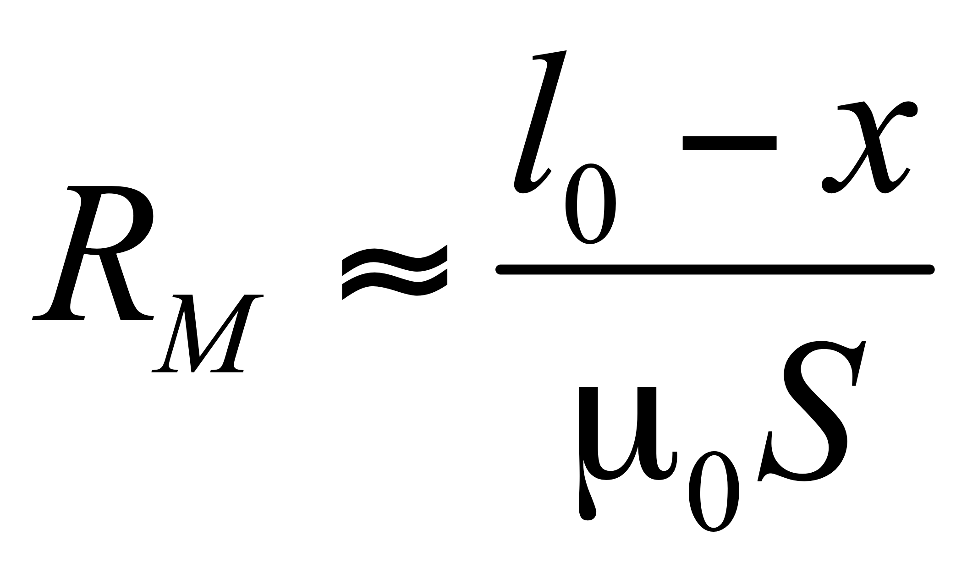

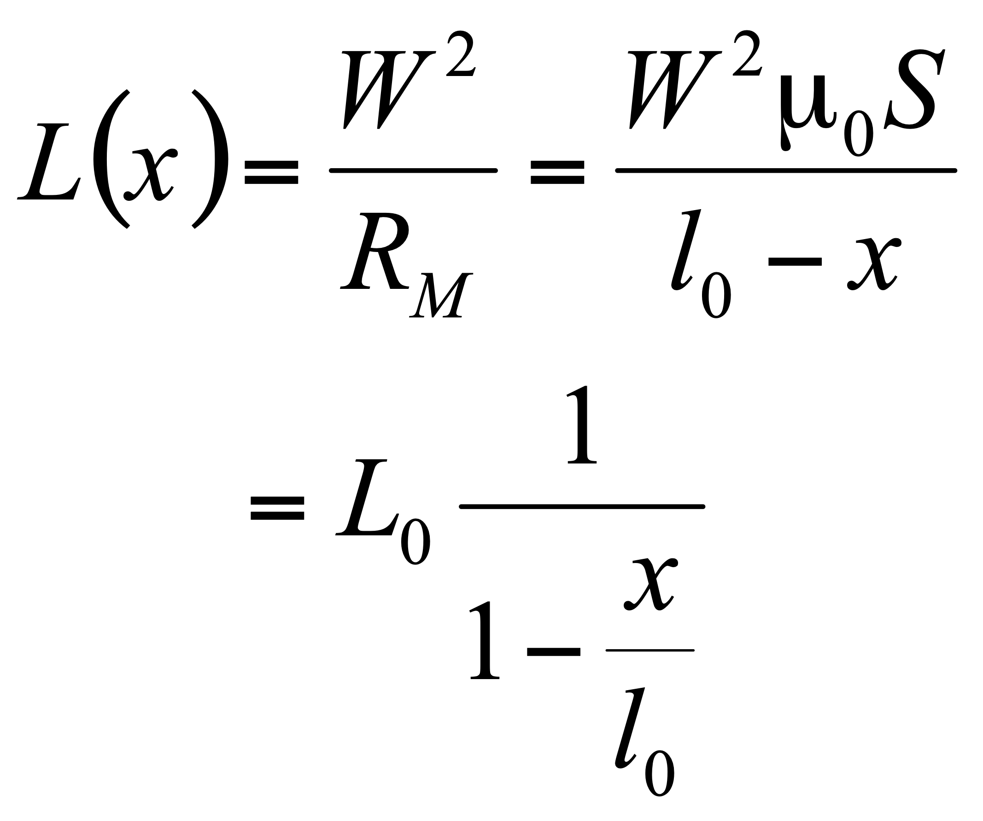
自感式传感器
铁芯在线圈中伸入长度变化，引起螺管线圈自感值变化。
铁 芯
x

Slide 20
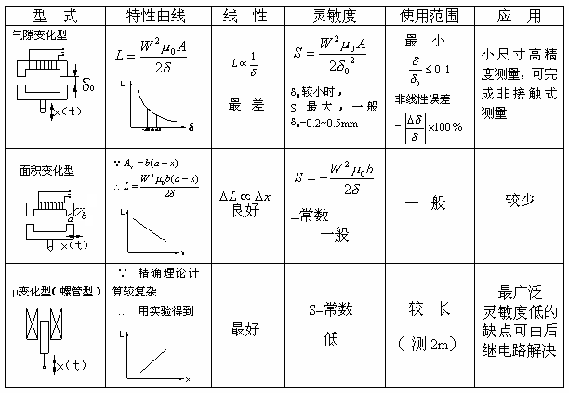
小结

Slide 21
自感式传感器
4.差动式自感传感器
绝大多数自感式传感器都运用与电阻差动式类似的技术来改善性能：由两单一式结构对称组合，构成差动式自感传感器。
在实际使用中，常采用两个相同的传感线圈共用一个衔铁，构成差动式自感传感器，两个线圈的电气参数和几何尺寸要求完全相同。
当衔铁3移动时，一个线圈的电感量增加，另一个线圈的电感量减少，形成差动形式。
L₁
R₁
l_{δ}
UAC
U0
L₂
R₂
衔铁
变气隙型差动式自感传感器

Slide 22
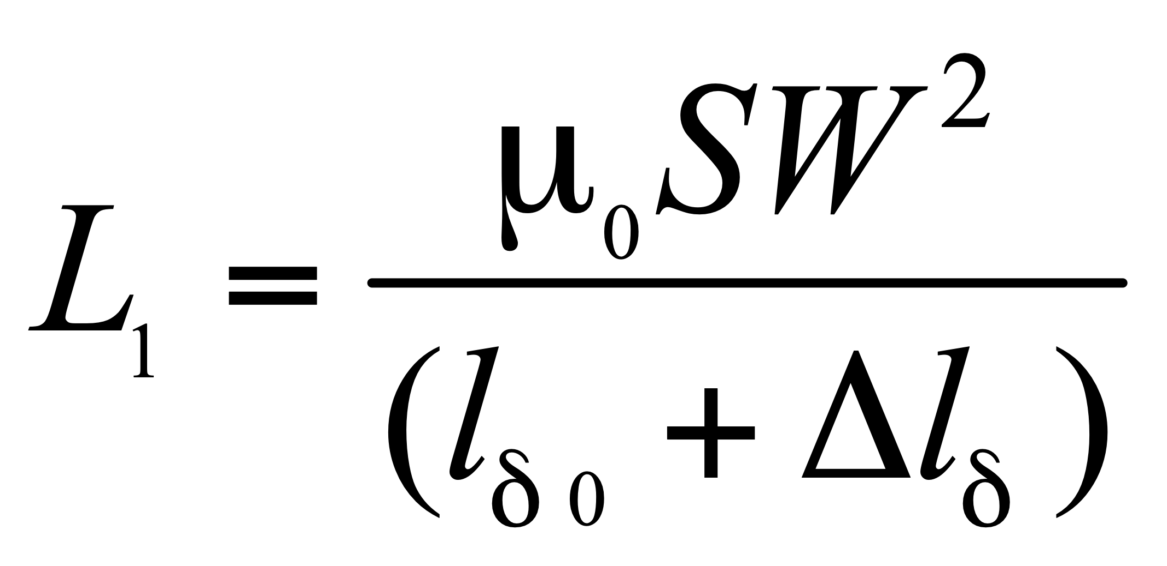
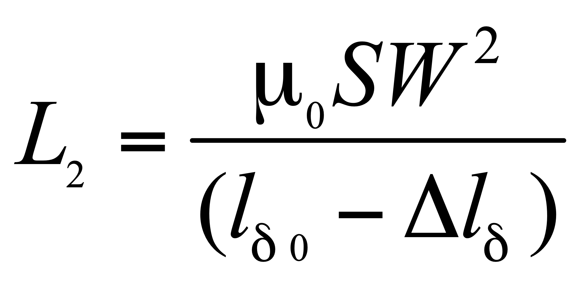
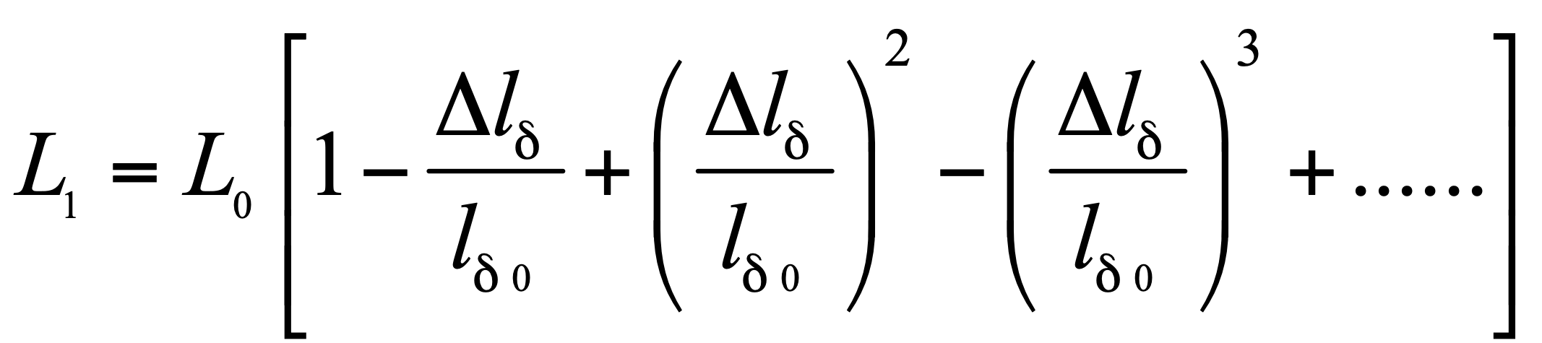
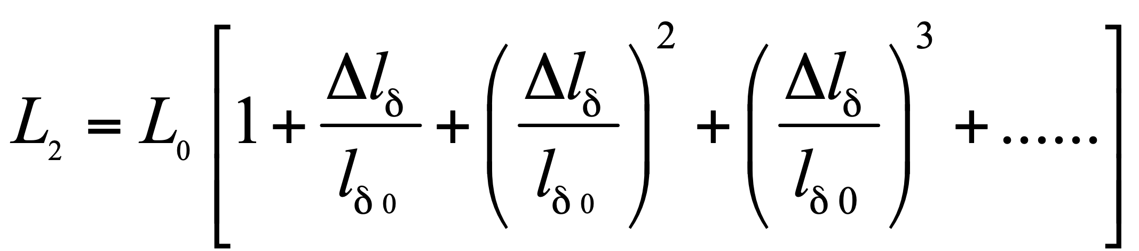
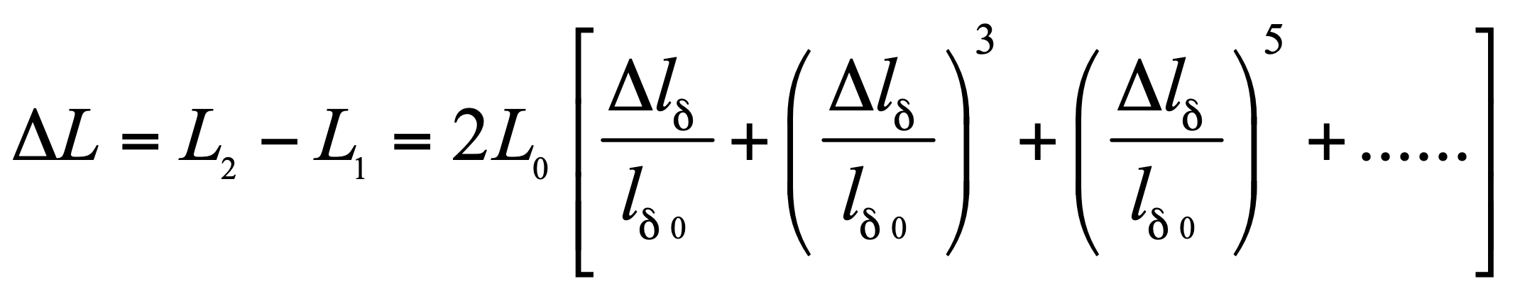
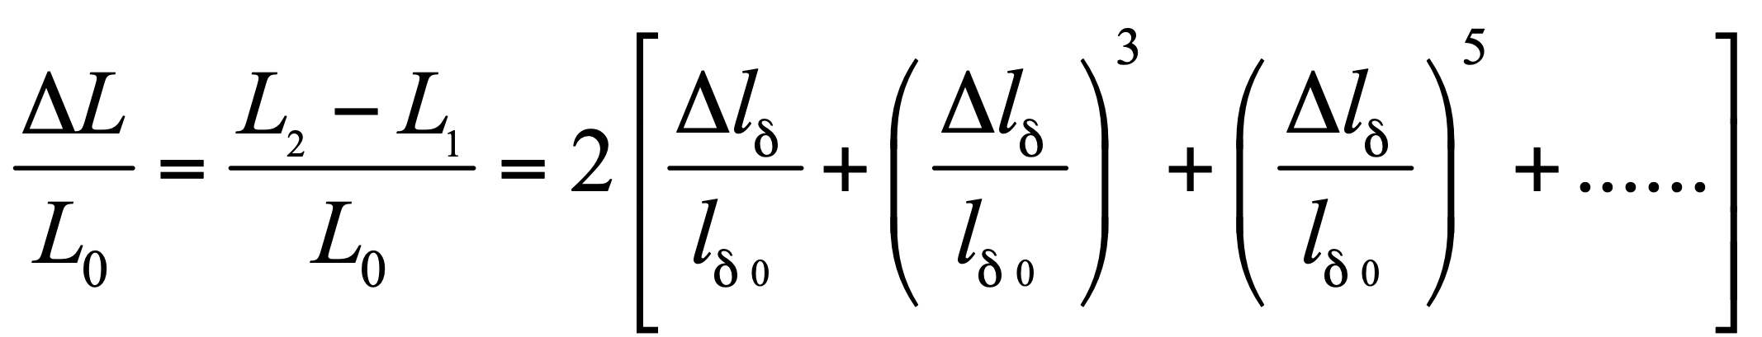
自感式传感器
L₁
R₁
衔铁下移：
l_{δ}
UAC
U0
L₂
R₂
衔铁
变气隙型差动式自感传感器

Slide 23

自感式传感器
上式中不存在偶次项，显然差动式自感传感器的非线性误差要比单个自感传感器的小得多。
忽略高次项：
差动式与单线圈电感式传感器相比，具有下列优点：
① 线性好；
② 灵敏度提高一倍，即衔铁位移相同时，输出信号大一倍；
③ 温度变化、电源波动、外界干扰等对传感器精度的影响，由于能互相抵消而减小。

Slide 24
自感式传感器
3
1
4
4
4
3
1
3
2
2
4
1
（a） 变气隙型
（b） 变面积型
（c） 螺管型
1-线圈 2-铁芯 3-衔铁 4-导杆

Slide 25
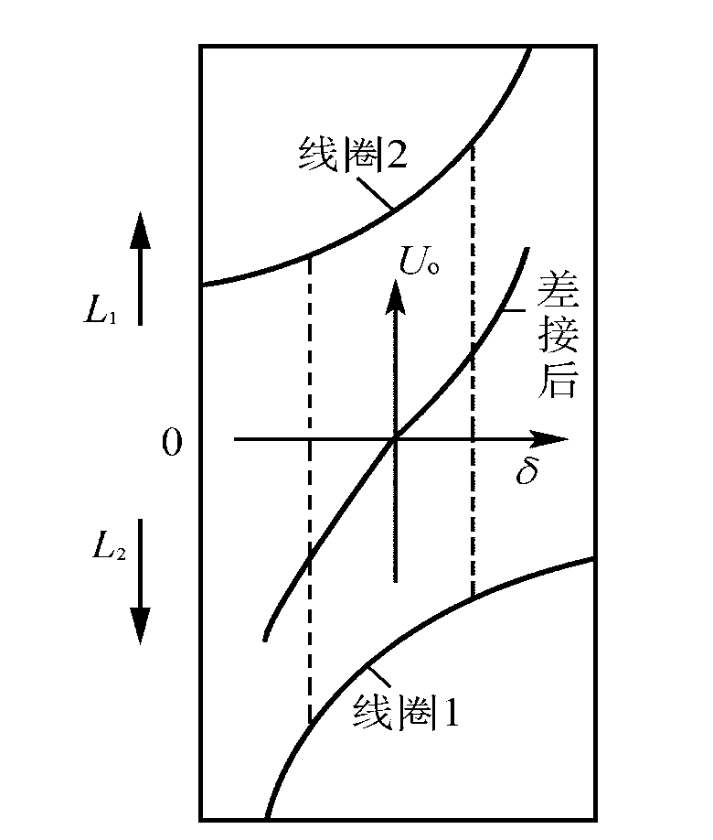
自感式传感器
采用差动式结构，除了可以改善非线性、提高灵敏度外，对电源电压与频率的波动及温度变化等外界影响也有补偿作用，从而提高了传感器的稳定性。
差动式自感传感器的输出特性

Slide 26
自感式传感器
二.测量电路
1.电桥电路
自感式传感器常用的交流电桥有：
输出端对称电桥
电源断对称电桥

Slide 27
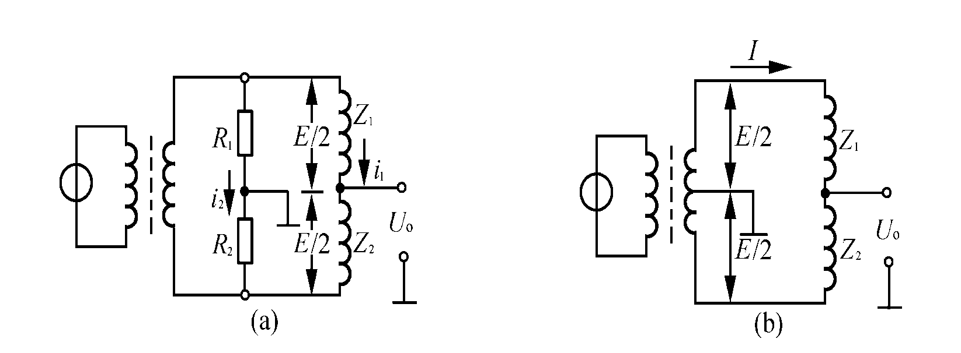
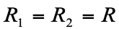
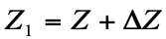
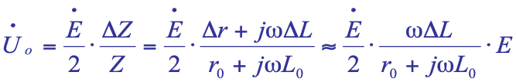
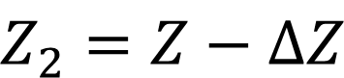
自感式传感器
(1)输出端对称电桥
下图为输出端对称电桥的一般形式。图中Z₁、Z₂为传感器两线圈阻抗，
其中
R1,R2为外接电阻，通常 。
设工作时 ， ， ，电源电势为E，于是
$$Z_{2}=Z−ΔZ$$

Slide 28
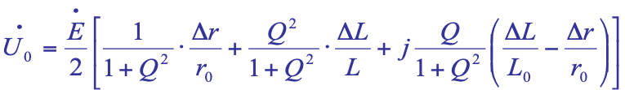
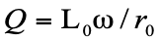
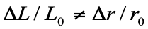
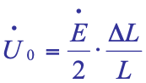
自感式传感器
经变换和整理后可写成
式中，Q为电感线圈的品质因数， 。
由上式可见，电桥输出电压包含着与电源同相和正交的两个分量；而在实际使用时，希望只存在同相分量。通常由于 ，因此要求线圈有较高的Q值，这时

Slide 29
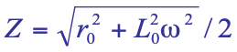
自感式传感器
图(b)是图(a)的变型，称为变压器电桥。它以变压器两个次级作为电桥平衡臂。显然，其输出特性同(a)。由于变压器次级的阻抗通常远小于电感线圈的阻抗，常可忽略，于是输出阻抗变为
图(b)与图(a)相比，使用元件少，输出阻抗小，电桥开路时电路呈线性，因此应用较广。

Slide 30
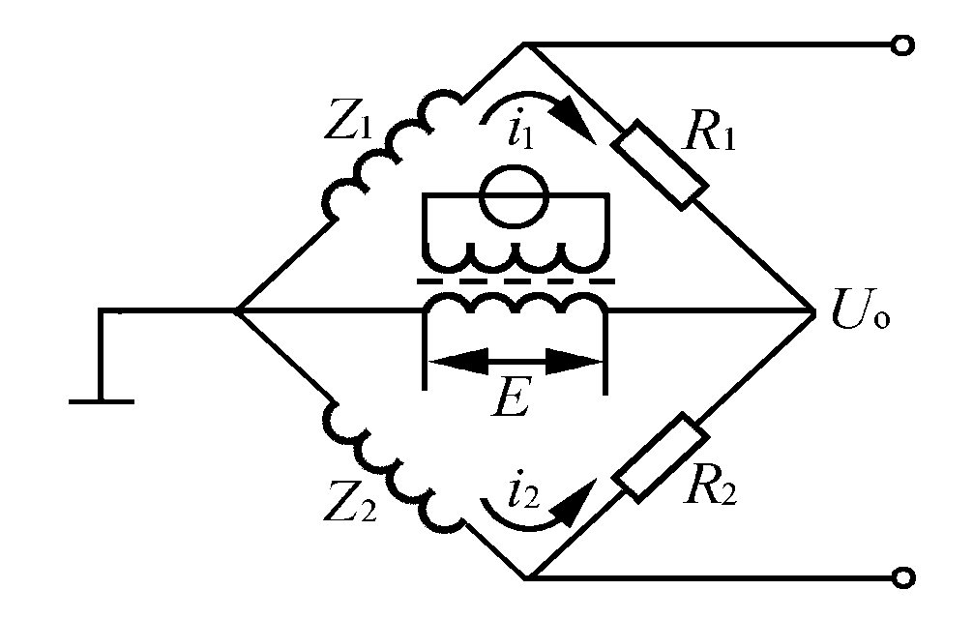
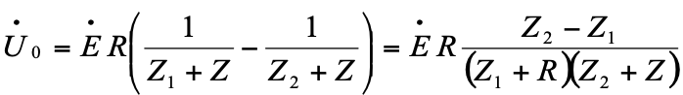



自感式传感器
(2)电源端对称电桥
如图所示，电桥输出电压为
$${\overset{·}{U}}_{O}=\overset{·}{E}R(\frac{1}{Z_{1}+R}−\frac{1}{Z_{2}+R})$$
电源端对称电桥
设工作时 ，则有

Slide 31
自感式传感器
这种电桥由于变压器次级接地，可避免静电感应干扰，但由于开路时电桥本身存在非线性，故只适用于示值范围较小的测量。
当采用交流电桥作测量电路时，输出电压的极性反映了传感器衔铁运动的方向。
注：交流信号判别极性需要专门的判别电路（相敏检波电路）

Slide 32

自感式传感器
2.谐振电路
谐振电路如图(a)所示。图中Z为传感器线圈，E为激励电源。设图(b)中曲线1为图(a)回路的谐振曲线。若激励源的频率为f，则可确定其工作在A点。当传感器线圈电感量变化时，谐振曲线将左右移动，工作点就在同一频率的纵坐标直线上移动(例如移至B点)，于是输出电压的幅值就发生相应变化。这种电路灵敏度很高，但非线性严重，常与单线圈自感式传感器配合，用于测量范围小或线性度要求不高的场合。

Slide 33

自感式传感器
3.恒流源电路
这种电路与大位移(螺管式)自感传感器配用。传感器线圈用恒流源激励，u1是衔铁在螺管线圈内移动时线圈两端的电压，u2是与u1反相、幅值恒定的电压，u0为电路输出电压。于是，u0＝u1-u2。u2的作用是抵消电压的非线性部分，使输出电压呈线性。由图可见，当衔铁刚进入传感器线圈时，其电压灵敏度dU/dl_{a}较低，线性也较差。当la>l’后，灵敏度提高，线性改善，进入工作区域。
大位移自感式传感器工作原理
(ａ)电原理图；(ｂ)输出特性

Slide 34

自感式传感器
4.调频电路
当传感器线圈电感L发生变化时，调频振荡器的输出频率相应变化。利用阶梯形无骨架线圈，可使衔铁的位移变化与输出频差变化呈线性关系。
由于输出为频率信号，这种电路的抗干扰能力很强，电缆长度可达1km，特别适合于野外现场使用。
电感调频式位移传感器结构图 1—谐振电容；2—调频振荡器；3—电感线圈；4—磁性套筒；5—导杆(衔铁)

Slide 35

自感式传感器
5.相敏检波电路
相敏检波电路是常用的判别电路。下面以带二极管式环形相敏检波的交流电桥为例介绍该电路的作用。
相敏检波电路
(ａ)带相敏检波的交流电桥；(ｂ)实用电路

Slide 36

自感式传感器
Z₁、Z₂为传感器两线圈的阻抗，Z₃＝Z₄构成另两个桥臂，U为供桥电压，U0为输出。当衔铁处于中间位置时，Z₁＝Z₂，电桥平衡U＝0。若衔铁上移，Z₁增大，Z₂减小。
如供桥电压为正半周，即A点电位高于B点，D₁、D₄导通，D₂、D₃截止。在A-E-C-B支路中，C点电位由于Z₁增大而降低；在A-F-D-B支路中，D点电位由于Z₂减小而增高。因此D点电位高于C点，输出信号为正。
如供桥电压为负半周，B点电位高于A 点，D₂、D₃导通，D₁、D₄截止。在B-C-F-A支路中，C点电位由于Z₂减小而比平衡时降低；在B-D-E-A支路中，D点电位则因Z₁增大而比平衡时增高。因此D点电位仍高于C点，输出信号仍为正。同理可以证明，衔铁下移时输出信号总为负。于是，输出信号的正负代表了衔铁位移的方向。

Slide 37
自感式传感器
实际采用的电路如图所示。L₁、L₂为传感器的两个线圈，C₁、C₂为另两个桥臂。电桥供桥电压由变压器B的次级提供。R₁、R₂、R₃、R₄为四个线绕电阻，用于减小温度误差。C₃为滤波电容，R_{w1}为调零电位器，R_{w2}为调倍率电位器，输出信号由电压表V指示。

Slide 38
自感式传感器
三.自感式传感器的误差
1.输出特性的非线性
各种自感式传感器，都在原理上或实际上存在非线性误差。测量电路也往往存在非线性。为了减小非线性，常用的方法是采用差动结构和限制测量范围。

Slide 39

自感式传感器
对于螺管式自感传感器，增加线圈的长度有利于扩大线性范围或提高线性度。在工艺上应注意导磁体和线圈骨架的加工精度、导磁体材料与线圈绕制的均匀性，对于差动式则应保证其对称性，合理选择衔铁长度和线圈匝数。另一种有效的方法是采用阶梯形线圈，如图所示。
阶梯形线圈

Slide 40
自感式传感器
2.零位误差
当电感式传感器的衔铁位于初始平衡位置时，测量电桥的输出理论上应为零，但实际上总存在零位不平衡电压输出，从而造成零位误差。这个零位时输出的最小电压称作零位残余电压，用e₀表示。
左图是从示波器上观察到的零位残余电压的波形，是由很多幅值和频率互不相同的谐波组成的。基波包括同相分量与正交分量(通常是主要的)。高次谐波中主要有偶次谐波和三次谐波。另外还有幅值较小的外界电磁干扰波。
基波同相分量
偶次谐波
U
基波正交分量
e₀
0
t
O
t
三次谐波
电磁干扰波

Slide 41
自感式传感器
1. 产生零位残余电压的原因
①差动式电感传感器的电气参数及结构尺寸不可能完全对称；
②传感器具有铁损，即磁化曲线的非线性；
③电源电压中含有高次谐波；
④线圈具有寄生电容，线圈与外壳、铁心间有分布电容。
2.减小零位残余电压的措施
①衔铁、骨架等零件应保证足够的加工精度，两线圈绕制要一致，必要时可选配线圈。保证电、磁、几何参数对称。
②减小电源中的谐波成分。
③减小励磁电流，使之工作在磁化曲线的线性段。
④注意利用外壳进行电磁屏蔽。
⑤采用电路措施来减小零位电压。

Slide 42
自感式传感器
3.补偿电路
如图所示，①串联电阻R_{a}用来消除基波同相分量；②并联电阻R_{b}用来消除高次谐波分量；③并联电容C用来消除基波正交分量或高次谐波分量。
R_{a}
C
R_{b}
U_{o}
U_{o}
实际电路
典型接法

Slide 43
自感式传感器
4.其他方法
另一种有效的方法是采用外接测量电路来减小零位电压。如相敏检波电路，它能有效地消除基波正交分量与偶次谐波分量，减小奇次谐波分量，使传感器零位电压减至极小。
此外还可采用磁路调节机构（如可调端盖）保证磁路的对称性，来减小零位电压。

Slide 44
自感式传感器
3.温度误差
环境温度的变化会引起自感传感器的零点温度漂移、灵敏度温度漂移以及线性度和相位的变化，造成温度误差。
环境温度对自感传感器的影响主要通过：
(1)材料的线膨胀系数引起零件尺寸的变化；
(2)材料的电阻率温度系数引起线圈铜阻的变化；
(3)磁性材料磁导率温度系数、绕组绝缘材料的介质温度系数和线圈几何尺寸变化引起线圈电感量及寄生电容的改变等造成。
上述因素对单电感传感器影响较大，特别对小气隙式与螺管式影响更大，而第(2)项对低频激励的传感器影响较大。

Slide 45
自感式传感器
对于高精度传感器，特别是小量程传感器，如果结构设计不合理，即使是差动式，温度影响也不容忽视。
对于高精度传感器及其测量装置，其材料除满足磁性能要求外，还应注意线膨胀系数的大小与匹配。为此，有些传感器采用了陶瓷、聚砜、夹布胶木、弱磁不锈钢等材料作线圈骨架，或采用脱胎线圈。

Slide 46
自感式传感器
4.激励电源的影响
大多数自感式传感器采用交流电桥作测量电路，电源电压的波动将直接导致输出信号的波动。采用差动工作方式，其影响将能得到补偿。但需注意，频率的高低应与铁心材料相匹配。
对于谐振式与恒流源式测量电路，电源频率与电流的稳定度将直接引起测量误差。对于调频式测量电路，则应保证直流电源的稳定度。

Slide 47
互感式传感器

Slide 48
互感式传感器
互感式传感器是一种线圈互感随衔铁位移变化的变磁阻式传感器。其原理类似于变压器。不同的是：后者为闭合磁路，前者为开磁路；后者初、次级间的互感为常数，前者初、次级间的互感随衔铁移动而变，且两个次级绕组按差动方式工作，因此又称为差动变压器。它与自感式传感器统称为电感式传感器。本节在叙述差动变压器工作原理的基础上，将着重介绍它与自感式传感器的不同。

Slide 49

互感式传感器
结构原理
电源中用到的“单相变压器”有一个一次线圈（又称为初级线圈），有若干个二次线圈（又称次级线圈）。当一次线圈加上交流激磁电压U_{i}后，将在二次线圈中产生感应电压UO。在全波整流电路中，两个二次线圈串联，总电压等于两个二次线圈的电压之和。

Slide 50
互感式传感器
差分变压器式传感器是根据差分变压器的原理制成的，是把被测位移量转换为一次线圈与二次线圈间的互感量M的变化的装置。当一次线圈接入激励电源之后，二次线圈就将产生感应电动势，当两者间的互感量变化时，感应电动势也相应变化。由于两个二次线圈采用差动接法（反串），故称为差动变压器。
输出电压是其两个反串线圈的电压之差。
目前应用最广泛的结构型式是螺线管式差动变压器。

Slide 51

互感式传感器
差动变压器也有变气隙式、变面积式与螺管式三种类型。下图所示为变气隙式，灵敏度较高，但测量范围小，一般用于测量几μｍ到几百μｍ的位移。
II型气隙式

Slide 52

互感式传感器
差动变压器的输出特性与初级线圈对两个次级线圈的互感之差有关。结构型式不同，互感的计算方法也不同。Π型差动变压器的输出特性为：
式中，δ为初始气隙；W₁为初级线圈匝数；W₂为次级线圈匝数；Δδ为衔铁上移量
上式表明，输出电压U₀与衔铁位移Δδ成比例。式中负号表明Δδ向上为正时，输出电压U₀与电源电压U反相；Δδ向下为负时，两者同相。

Slide 53

(ａ)输出特性； (ｂ)相位特性
差动变压器的特性

Slide 54

互感式传感器
得Π形差动变压器的灵敏度表达式
可见传感器的灵敏度随电源电压U和变压比W_{2/}W₁的增大而提高，随初始气隙增大而降低。增加次级匝数W₂与增大激励电压U将提高灵敏度。但W₂过大，会使传感器体积变大，且使零位电压增大；U过大，易造成发热而影响稳定性，还可能出现磁饱和，因此常取0.5～8V，并使功率限制在1VA以下。

Slide 55





互感式传感器
在负载开路情况下，输出电压为：
$${\overset{·}{U}}_{o}=−jω(M_{1}−M_{2})\overset{·}{I}$$
$$=−jω\frac{2\overset{·}{U}}{R_{1}+jωL_{1}}ΔM$$
当激励频率过低时，ωL₁<<R₁，
差动变压器的等效电路
$${\overset{·}{U}}_{o}=−jω\frac{2ΔM}{R_{1}}.\overset{·}{U}$$
此时，差动变压器的灵敏度随频率ω而增加。
当ω增加使ωL₁>>R₁时，
$${\overset{·}{U}}_{o}=−\frac{2ΔM}{L_{1}}.\overset{·}{U}$$
此时，灵敏度与频率无关，为一常数。

Slide 56

互感式传感器
当ω继续增加超过某一数值时(该值视铁心材料而异)，由于导线趋肤效应和铁损等影响而使灵敏度下降(见下图)。通常应按所用铁心材料，选取合适的较高激励频率，以保持灵敏度不变。这样，既可放宽对激励源频率的稳定度要求，又可在一定激励电压条件下减少磁通或匝数，从而减小尺寸。
激励频率与灵敏度的关系

Slide 57

互感式传感器
2.测量电路
一般采用反串电路，直接把两个二次线圈反向串接（如图）。这种情况下空载输出电压等于二次侧线圈感应电动势之差，即：
差动变压器的输出电压为交流，它与衔铁位移成正比。用交流电压表测量其输出值只能反映衔铁位移的大小，不能反映移动的方向，因此常采用的解调电路有差动整流电路和相敏检波电路。
二次线圈反串电路

Slide 58

互感式传感器
e_{ab}
t
衔铁在
零位以下
e_{cd}
1）差动整流电路
t
根据半导体二级管单向导通原理进行解调的。输出的电压波形见图（b），其值为U₀=e_{ab}＋e_{cd}。
U₀
t
e_{ab}
t
衔铁在
零位
e_{cd}
t
t
U₀
e_{ab}
t
衔铁在
零位以上
e_{cd}
t
t
U₀
在f点为“＋” ，则电流路径是fgdche (参看图a)。反之，如f点为“–” ，则电流路径是ehdcgf。
(b)
全波整流电路和波形图
Notes:
here

Slide 59
互感式传感器
2）相敏检波电路
差动相敏检波的形式较多。相敏检波电路要求参考电压与差动变压器次级输出电压频率相同，相位相同或相反，因此常接入移相电路。为了提高检波效率，参考电压的幅值常取为信号电压的3～5倍。R为调零电位器。对于微小位移的差动变压器，若输出信号过小，电路中可接入放大器。
D₁
i₁
i₃
C
D₄
D₃
C₁
R₁
e₁
e₂₁
R
e
～
C₂
R₂
D₂
D
e_{r}
i₂
i₄
A
B
e₂₂
移相器
Notes:
调节电位器R可调平衡，图中电阻R1=R2=R0，电容C1=C2=C0，输出电压为UCD。
当铁芯在中间时,e=0,只有er起作用，输出电压UCD＝0。若铁芯上移，e≠0，设e和er同相位，由于er>>e，故er正半周时D1、D2仍导通，但D1回路内总电势为er＋e，而D2回路内总电势为er－e，故回路电流i1＞i2输出电压UCD=R0（i1–i2）>0。当er负半周时，UCD=R0(i4-i3)>0，因此铁芯上移时输出电压UCD>0。当铁芯下移时，e和er相位相反。同理可得UCD<0。
由此可见，该电路能判别铁芯移动的方向。

Slide 60

互感式传感器
三.互感式传感器的误差
自感式传感器的误差分析均适用于差动变压器。所不同的是差动变压器多了一个初级线圈。当温度变化时，初级线圈的参数尤其铜阻的变化影响较大。设温度变化Δｔ(℃)，初级线圈铜阻R增加ΔR，铜线电阻温度系数为+0.4％/℃，由此引起的次级输出电压的相对变化为
由上式可知，低频激励时线圈的品质因数(Q＝ω/R)低，温度误差大。为此应提高初级线圈的品质因数。

Slide 61

互感式传感器
为减小温度误差，还可采取稳定激励电流的方法，如图所示。在初级串入一高阻值降压电阻R，或同时串入热敏电阻R_{T}进行补偿。适当选择R_{T}，可使温度变化时原边总电阻近似不变，从而使激励电流保持恒定。
温度补偿电路

Slide 62

互感式传感器
差动变压器由于采用反串电路，其零位电压的补偿电路形式与自感式传感器不尽相同，基本原则是：串联电阻用以减小零位电压的基波分量；并联电阻、电容用以减小谐波分量；加反馈支路用以减小基波和谐波分量。
下图列出了一些典型的补偿电路。
差动变压器零位电压补偿电路

Slide 63

电感式传感器应用
电感式传感器主要用于测量位移与尺寸，也可测量能转换成位移变化的其他参数，如力、张力、压力、压差、振动、应变、转矩、流量、比重等。
位移与尺寸测量
压力测量
力和力矩测量
振动测量

Slide 64
电感式传感器应用
差动变压器式加速度传感器
用于测定振动物体的频率和振幅时其激磁频率必须是振动频率的十倍以上，才能得到精确的测量结果。可测量的振幅为(0.1～5)mm，振动频率为(0～150)Hz。
1
2
检波器
滤波器
振荡器
输出
稳压电源
a
～220V
(b)
1
(a)
加速度a方向
1 弹性支承 2 差动变压器

Slide 65

电感式传感器应用

Slide 66
电感式传感器应用
压力传感器
将差动变压器和弹性敏感元件（膜片、膜盒和弹簧管等）相结合，可以组成各种形式的压力传感器。
～220V
稳压电源
振荡器
V
差动变压器
相敏检波电路
这种变送器可分档测量(–5×10⁵～6×10⁵)N/m²压力，输出信号电压为(0～50)mV，精度为1.5级。

Slide 67

电感式传感器应用
微压力变送器

Slide 68

电感式传感器应用

Slide 69

电感式传感器应用

Slide 70


电感式传感器应用
配钥匙
思考题
日常生活中哪项活动需用到这种设备？

Slide 71

电感式传感器应用

Slide 72

电感式传感器应用

Slide 73

电感式传感器应用

Slide 74

电涡流式传感器

Slide 75
电涡流式传感器
电涡流式传感器是利用电涡流效应进行工作的。由于结构简单、灵敏度高、频响范围宽、不受油污等介质的影响，并能进行非接触测量，适用范围广，它一问世就受到各国的重视。目前，这种传感器已广泛用来测量位移、振动、厚度、转速、温度、硬度等参数，以及用于无损探伤领域。

Slide 76

电涡流式传感器
一.电涡流效应
如图所示，有一通以交变电流的传感器线圈。由于电流的存在，线圈周围就产生一个交变磁场H₁。若被测导体置于该磁场范围内，导体内便产生电涡流，也将产生一个新磁场H₂，H₂与H₁方向相反，力图削弱原磁场H₁,从而导致线圈的电感、阻抗和品质因数发生变化。这些参数变化与导体的几何形状、电导率、磁导率、线圈的几何参数、电流的频率以及线圈到被测导体间的距离有关。如果控制上述参数中一个参数改变，余者皆不变，就能构成测量该参数的传感器。

Slide 77


电涡流式传感器
电涡流在我们日常生活中应用—电磁炉
电流通过励磁线圈，产生交变磁场，在铁质锅底会产生无数的电涡流，使锅底自行发热，烧开锅内的食物。
Notes:
思考——无线充电技术

Slide 78

电涡流式传感器
为分析方便，我们将被测导体上形成的电涡流等效为一个短路环中的电流。这样，线圈与被测导体便等效为相互耦合的两个线圈，如图所示。线圈与导体间存在一个互感M，它随线圈与导体间距x的减小而增大。
等效电路

Slide 79
电涡流式传感器
二.测量电路
根据电涡流式传感器的工作原理，其测量电路有三种：谐振电路、电桥电路与Q值测试电路。
电桥电路：传感线圈、电容、电阻组成电桥四臂；传感器线圈的阻抗发生变化，电桥失去平衡，输出电压。
谐振电路：由电感和电容构成，输出信号可为调制波、调幅波、调谐波（须鉴频才可获得被测电压）。

Slide 80
电涡流式传感器
三.电涡流式传感器的结构类型
高频反射式（位移测量）
低频透射式（厚度测量）

Slide 81
电涡流式传感器
高频反射式电涡流传感器
高频(>1MHz)激励电流产生的高频磁场作用于金属板的表面，在金属板表面将形成涡电流。与此同时，该涡流产生的交变磁场又反作用于线圈，引起线圈自感L或阻抗ZL的变化。若只改变距离δ而保持其它参数不变，则可将位移的变化转换为线圈自感的变化，通过测量电路转换为电压输出。
高频反射式涡流传感器多用于位移测量。
1
2
3
4
高频反射式涡流传感器
1 线圈 2 框架 3 衬套
4 支架 5 电缆 6 插头
6
5

Slide 82

电涡流式传感器
低频透射式电涡流传感器
u2
当低频(音频范围)电压u1加到线圈L1的两端后，所产生磁力线的一部分透过金属板,使线圈L2产生感应电动势u2。但由于涡流消耗部分磁场能量，使感应电动势u2减少，当金属板越厚时，损耗的能量越大，输出电动势u2越小。即u2随材料厚度h的增加按负指数规律减少,因此，若金属板材料的性质一定，则利用u2的变化即可测厚度。
u1
L1
u2
L2

Slide 83
电涡流式传感器
四.电涡流式传感器的应用
测位移
测厚度
测温度
生产计件
金属探测

Slide 84

电涡流式传感器
为用电涡流式传感器构成的液位监控系统。如图所示，通过浮子3与杠杆带动涡流板1上下位移，由电涡流式传感器2发出信号控制电动泵的开启而使液位保持一定。

Slide 85

电涡流式传感器
高频反射式传感器也可以用于厚度测量。
板厚d＝D－(x₁+x₂)。工作时，两个传感器分别测得x和x2。板厚不变时，(x ₁ +x₂)为常值；板厚改变时，代表板厚偏差的(x ₁ +x₂)所反映的输出电压发生变化。测量不同厚度的板材时，可通过调节距离D来改变板厚设定值，并使偏差指示为零。这时，被测板厚即板厚设定值与偏差指示值的代数和。
测金属板厚度示意图

Slide 86

电涡流式传感器
除上述非接触式测板厚外，利用电涡流式传感器还可制成金属镀层厚度测量仪、接触式金属或非金属板厚测量仪。
电涡流传感器测位移，由于测量范围宽、反应速度快、可实现非接触测量，常用于在线检测。

Slide 87

电涡流式传感器
除此以外：
利用多个传感器沿转轴轴向排布，可测得各测点转轴的瞬时振幅值，从而作出转轴振型图；
利用两个传感器沿转轴径向垂直安装，可测得转轴轴心轨迹；
在被测金属旋转体上开槽或作成齿轮状，利用电涡流传感器可测出该旋转体的旋转频率或转速
电涡流传感器还可用作接近开关，金属零件计数，尺寸或表面粗糙度检测，等等。

Slide 88


Slide 89


Slide 90


Slide 91


Slide 92

大直径电涡流探雷器

Slide 93


Slide 94


电涡流式传感器
3.测温度
在较小的温度范围内，导体的电阻率与温度的关系为
式中 ρ₁、ρ₀分别为温度t₁与t₀时的电阻率；a为在给定温度范围内的电阻温度系数
若保持电涡流式传感器的机、电、磁各参数不变，使传感器的输出只随被测导体电阻率而变，就可测得温度的变化。上述原理可用来测量液体、气体介质温度或金属材料的表面温度，适合于低温到常温的测量。
1-补偿线圈；2-管架；3-测量线圈；4-隔热衬垫；5-温度敏感元件
测温用涡流式传感器

Slide 95
电涡流式传感器
电涡流式测温传感器的优点是：
不受金属表面涂料、油、水等介质的影响；
可实现非接触测量；
反应快。
目前已制成热惯性时间常数仅1ms的电涡流温度计。

Slide 96
电涡流式传感器
除上述应用外，电涡流式传感器还可利用磁导率与硬度有关的特性实现非接触式硬度连续测量；利用裂纹引起导体电阻率、磁导率等变化的综合影响，进行金属表面裂纹及焊缝的无损探伤等。

Slide 97
压磁式传感器

Slide 98
压磁式传感器
压磁式传感器又称磁弹性式传感器，是利用铁磁材料的逆磁致伸缩效应工作的传感器。
优点：输出功率大，抗干扰性能好，过载能力强，适宜在恶劣环境中长期可靠地运行。
缺点：测量精度一般（通常低于1%FS），频响较低（一般不高于1~2kHz）。

Slide 99


压磁式传感器
磁致伸缩效应
铁磁材料在磁场中磁化时，在磁场方向会伸长或缩短，这种现象称为磁致伸缩效应。材料随磁场强度的增加而伸长或缩短不是无限制的，最终会达到饱和。
各种材料的饱和伸缩比是定值，称为磁致伸缩系数，用λ_{s}表示，即
式中， 为伸缩比。

Slide 100
压磁式传感器
对于正磁致伸缩材料，如果存在拉应力，将使磁化方向转向拉应力方向，加强拉应力方向的磁化，从而使拉应力方向的磁导率增大。反之，压应力将使磁化方向转向垂直于压应力的方向，削弱应力方向的磁化，从而使压应力方向的磁导率减小。对于负磁致伸缩材料，情况正好相反。
这种被磁化的铁磁材料在应力影响下形成磁弹性能，使磁化强度矢量重新取向从而改变应力方向的磁导率的现象，称为磁弹性效应，或称压磁效应。

Slide 101

压磁式传感器
铁磁材料的相对导磁率变化与应力σ之间的关系为
式中 μ——铁磁材料的磁导率；B_{S}——饱和磁感应强度
从上式可知，用于磁弹性式传感器的铁磁材料要求能承受大的应力、磁导率高、饱和磁感应强度小。常用的材料是硅钢片与铁镍软磁合金，由于后者价贵且性能不够稳定，目前大都采用硅钢片。

Slide 102

压磁式传感器
二．压磁式传感器的工作原理
压磁式测力传感器的压磁元件由具有正磁致伸缩特性的硅钢片粘叠而成。如图所示，硅钢片上冲有四个对称的孔，孔1、2的连线与孔3、4相互垂〔图(a)〕。孔1、2间绕有激磁绕组W₁₂，孔3、4间绕有测量绕组W₃₄，外力F与绕组W₁₂、W₃₄所在平面成45°角。当激磁绕组W₁₂通过一定的交变电流时，铁心中就产生磁场H，方向如图(b)所示。
压磁式测力传感器的工作原理

Slide 103
压磁式传感器
设将孔间区域分成A、B、C、D四部分。无外力作用时，A、B、C、D四部分的磁导率相同，磁力线呈轴对称分布，合成磁场强度H平行于测量绕组W₃₄的平面。
在磁场作用下，导磁体沿H方向磁化，磁通密度B与H取向相同。由于测量绕组无磁通通过，故不产生感应电势。
压磁式测力传感器的工作原理

Slide 104
压磁式传感器
若对压磁元件施加压力F，如图(c)所示，A、B区域将产生很大的压应力σ，而C、D区域基本上仍处于自由状态。对于正磁致伸缩材料，压应力σ使其磁化方向转向垂直于压力的方向。因此，A、B区的磁导率μ下降，磁阻增大，而与应力垂直方向的μ上升，磁阻减小。磁通密度B偏向水平方向，与测量绕组W34交链，W34中将产生感应电势e。F值越大，W34交链的磁通越多，e值就越大。经变换处理后，即能用电流或电压来表示被测力F的大小。
压磁式测力传感器的工作原理

Slide 105

压磁式传感器
三.压磁式测力传感器的结构
压磁式测力传感器的核心部件是压磁元件。组成压磁元件的铁心有四孔圆弧形、六孔圆弧形、“中”字形和“田”字形等多种，图3.37为一种典型的测力传感器。可按测力大小、输出特性的要求和灵敏度等选用。为扩大测力范围，可以将几个冲片联成多联冲片。
此外，还有“Ⅱ”字形与横“曰”字形冲片，常用于测定或控制拉力或压力，以及无损检测残余应力。所有铁心都由冲片叠合而成，以减小涡流损耗。
压磁式测力传感器的结构

Slide 106

压磁式传感器
四.测量电路
压磁式传感器的输出信号较大，一般不需要放大。所以测量电路主要由激磁电源、滤波电路、相敏整流和显示器等组成，基本电路如图所示。
压磁式传感器的电路原理框图

